Slide 1
Pantalla de espera
Branding
Si un cliente accede y la plataforma de videocall está completa, se le presentará una página de espera con un contador que indica el número de personas que hay delante del usuario.
Si la plataforma no está completa, el usuario no ve esta pantalla.
Estás en la fila de espera para acceder a la plataforma de videocall. Te agradecemos la paciencia.
-
12
Posición

Slide 2
Pantalla de login
Branding
Antes de acceder al videocall, pedimos el nombre del usuario.
Posible mensaje de error
Para conectarte al videocall, por favor, indícanos tu nombre:
Nombre...
Entrar

Slide 3
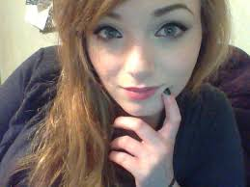
Pantalla de videocall (a)
Branding
En esta pantalla se realiza la comunicación.
Indicamos claramente el estado del videocall. Por ejemplo, “Esperando la conexión del coordinador” / “Al aire” / …
Videoplayer: está a la espera de que el usuario remote se conecte.
Yo: es un videoplayer que muestra mi cámara. Tiene los siguientes controles : habilitar / deshabilitar micrófono / error en video / error en audio
Barra de mensajes: muestra mensajes de cambios que están ocurriendo en el videocall
> Estado del videocall (1)
Posible mensaje de error
Videoplayer (2)
Esperando conexión del <usuario>
(3)
Controles
22:35 Mensaje xxxxxx
22:31 Mensaje yyyyyy
22:29 …..

Slide 4
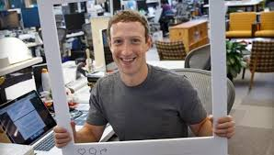
Pantalla de videocall (b)
Branding
En esta pantalla se realiza la comunicación.
Lo mismo que la pantalla anterior
Videoplayer: tenemos un usuario remoto conectado. Se indica qué usuario es. Tiene los siguientes controles : habilitar / deshabilitar sonido / control de volumen / error en video / error en audio
Lo mismo que la pantalla anterior
Lo mismo que la pantalla anterior
> Estado del videocall (1)
Posible mensaje de error
Videoplayer (2) <Usuario>
(3)
Controles
Controles
22:35 Mensaje xxxxxx
22:31 Mensaje yyyyyy
22:29 …..

Slide 5
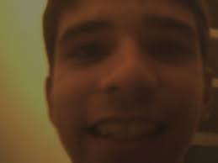
Pantalla de videocall (c)
Branding
En esta pantalla se realiza la comunicación.
Lo mismo que la pantalla anterior
Videoplayer: tenemos dos usuarios remotos conectados. Se indica qué usuarios son. Tiene los siguientes controles : habilitar / deshabilitar sonido / control de volumen / error en video / error en audio
Lo mismo que la pantalla anterior
Lo mismo que la pantalla anterior
> Estado del videocall (1)
Posible mensaje de error
Videoplayer (2)
Controles
Controles
(3)
Controles
22:35 Mensaje xxxxxx
22:31 Mensaje yyyyyy
22:29 …..

Slide 6
Pantalla de fin
Branding
Al terminar el videocall mostramos una pantalla de agradecimiento. El mensaje será diferente, en función de si el usuario pudo o no participar en el videocall.
Muchas gracias por tu parcicipación. Esperamos verte pronto.

